Slide 1
Deckblatt
Lehrgang:
Truppführer
6. Verhalten bei Gefahren
6.1 Allgemeine Gefahren an der Einsatzstelle
6.2 Aufgaben und Verantwortung des Truppführers

Slide 2
Objektive / subjektive Gefahren
Objektive / subjektive Gefahren
Gefahren an
der Einsatzstelle
Subjektive Gefahren
durch
Einsatzkräfte
und sonstige
Personen
Objektive Gefahren
durch
Einsatzstelle
Restrisiko
Abwägbare,
erkennbare
Gefahren
Nicht
abwägbare,
nicht
erkennbare
Gefahren
Fehlverhalten
von
sonstigen
Personen
Für
Einsatzkräfte:
Teilweise
durch
Ausbildung
reduzierbar
Nicht
abwägbare,
nicht
erkennbare
Gefahren
Fehlverhalten
von
weiteren
Personen

Slide 3
Gefahren an der Einsatzstelle/Matrix
Gefahren an der Einsatzstelle
A - Atemgifte
A - Angst / Panik
A - Ausbreitung
A - atomare Gefahren
Welche Gefahren
sind erkannt?
C - chemische Gefahren
E - Erkrankung / Verletzung
E - Explosion
E - Elektrizität
E - Einsturz

Slide 4
Atemgifte sind:
Atemgifte treten auf in Form von:
Aerosolen beim Verspritzen von Flüssigkeiten,
Dämpfen von auslaufenden Flüssigkeiten,
Staubbildung beim Aufwirbeln von Brandgut,
Gasbildung durch chemische Reaktionen,
Mikroorganismen, Viren, Bakterien,
Brandrauch, Brandgasen,
radioaktiven Teilchen,
Gasaustritt.
…bedeuten Gefahr !

Slide 5
Atemgiftgruppen
Atemgiftgruppen
Atemgifte mit
erstickender Wirkung
(sauerstoffverdrängend)
Gruppe 1
Atemgifte mit
Reiz- und Ätzwirkung
Gruppe 2
Atemgifte mit Wirkung auf
Blut, Nerven und Zellen
Gruppe 3

Slide 6
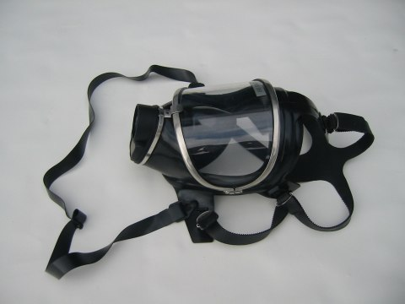
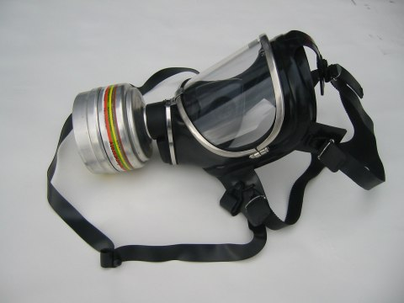
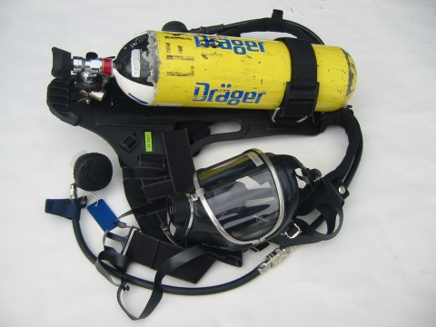
Schutzmöglichkeiten vor Atemgiften
Schutzmöglichkeiten vor Atemgiften
Atemanschluss
Atemanschluss mit Filter
Atemanschluss mit
Pressluftatmer

Slide 7
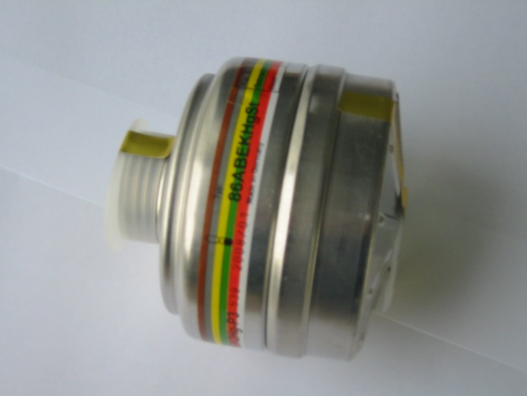
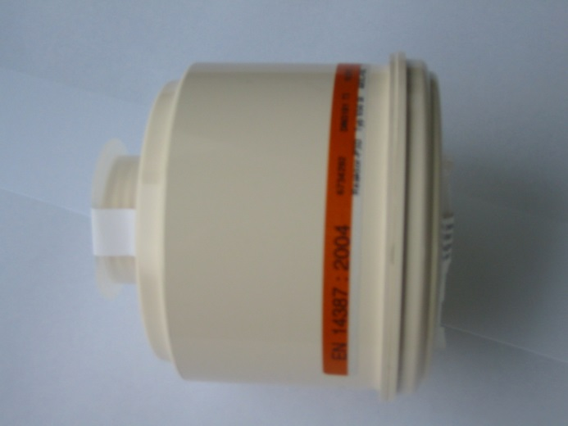
Gas- und Kombinationsfilter
Gas- und Kombinationsfilter
Gasfilter ABEK
Kennfarbe: braun, grau, gelb, grün,
rot und weiß
Spezialfilter (Reaktorfilter)
Kennfarbe: orange und weiß
Das Filter ist für Brandereignisse
im Freien bei ausreichender Sauer-
Stoffkonzentration, nicht gegen CO
geeignet.
Das Filter ist für Strahlenmessbereiche
der Feuerwehr bei Unfällen in der Um-
gebung von kerntechnischen Anlagen
geeignet.

Slide 8
E-grundsätze Atemschutz-allgemein-
Einsatzgrundsätze Atemschutz (allgemein):
richtige Schutzkleidung im Atemschutzeinsatz,
der Einheitsführer bestimmt die Art des Atemschutzgerätes,
An- und Ablegen der Geräte außerhalb des Gefahrenbereichs,
Einhalten der Ruhepausen zwischen zwei Atemschutzeinsätzen,
Maskendichtprobe und Kurzprüfung vor Übung und Einsatz,
Flüssigkeitsverlust durch geeignete Getränke ausgleichen,
bei Einnahme von Getränken und Lebensmitteln ist auf Hygiene
zu achten (Reinigen von Händen und Gesicht),
im Einzelfall kann zur Rettung von Menschenleben von der UVV
abgewichen werden.

Slide 9
E-grundsätze –Isoliergeräte-
Einsatzgrundsätze Atemschutz (Isoliergeräte):
Truppweise vorgehen (mind. 1/1),
gegenseitige Kontrolle der Geräte nach dem Anlegen,
Trupp bleibt eine Einheit, tritt auch gemeinsam den Rückweg an,
Ausnahme: beim Einsteigen in Behältern, Schächten, Kanälen,
innerhalb eines Trupps möglichst gleiche Gerätetypen verwenden,
sofortige Bereitstellung eines Sicherheitstrupps,
je nach Risiko und personeller Stärke wird der Sicherheitstrupp erhöht,
Sicherheitstrupp muss zum sofortigen Einsatz bereit sein,
bei Brandeinsätzen im Freien kann auf einen Sicherheitstrupp verzichtet
werden,
Atemschutzgeräte im Mannschaftsraum erst nach Stillstand des
Fahrzeuges aus der Halterung lösen,
bei weniger als 90 % Nennfülldruck ist das Atemschutzgerät nicht
einsatzbereit.

Slide 10
Fortf E-grundsätze-Isoliergeräte
Fortsetzung der Einsatzgrundsätze Atemschutz (Isoliergeräte):
Die Einsatzdauer richtet sich nach dem größten Atemluftverbrauch innerhalb
eines Trupps.
Für den Rückweg doppelte Atemluftmenge wie für Hinweg einplanen.
Truppführer muss vor und während des Einsatzes die Einsatzbereitschaft
sowie den Behälterdruck kontrollieren.
Jeder Atemschutztrupp muss ein Handsprechfunkgerät mitführen.
Anschluss des Atemanschlusses über Funk melden,
bricht die Funkverbindung ab, muss der Sicherheitstrupp soweit vorgehen,
bis die Funkverbindung wieder besteht.
Wurde keine Schlauchleitung vorgenommen, muss der Rückweg gesichert
werden (Feuerwehrleine oder Leinensicherungssystem, eine Funkver-
bindung oder Wärmebildkamera ist kein Mittel zur Sicherung des Rückweges).
Falls ein Unfall mit einem Atemschutzgerät eintritt, so ist der Zustand des
Gerätes zu erfassen und das Gerät laut FwDV 7 sicherzustellen.

Slide 11
E-grundsätze -Filtergeräte
Einsatzgrundsätze Atemschutz (Filtergeräte):
Filtergeräte dürfen nur eingesetzt werden, wenn ausreichend
Luftsauerstoff vorhanden ist.
Filtergeräte dürfen nicht eingesetzt werden, wenn Art und Eigenschaft
der Atemgifte unbekannt sind oder das Filter nicht gegen die Atemgifte
schützt oder auch zu starke Flocken- bzw. Staubbildung vorliegt.
Die Einsatzgrenzen der Atemfilter sind zu beachten.
Gasfilter dürfen nur gegen Gase und Dämpfe eingesetzt werden, die
der Träger bei Filterdurchbruch riechen oder schmecken kann
(Herstellerangaben sind zu beachten).
Es ist auf Funkenflug und offenes Feuer zu achten (Trennschleifen,
Brennschneiden).
Atemfilter sind nach dem Einsatz unbrauchbar zu machen.

Slide 12
Eigenschaften des Brandrauches
Eigenschaften des Brandrauches
brennbar
leichter als Luft
ätzend
Sichtbehinderung
giftig
reizend
heiß
schwerer als Luft

Slide 13
Einsatzgrundsätze für den Trupp
Einsatzgrundsätze für den vorgehenden Trupp:
Komplette Ausrüstung, (Persönliche Schutzausrüstung, erweiterte
Schutzausrüstung des Trupps kontrollieren).
Befehle wiederholen und sinngemäß umsetzen,
geschlossenes Vorgehen sicherstellen,
Voraussetzungen für Atemschutzüberwachung gewährleisten,
ausreichende Schlauchreserve für den beauftragten Bereich sicherstellen,
nur mit Wasser am Strahlrohr in Brandbereich vorgehen,
geeignete Rückwegsicherung herstellen, wenn kein Strahlrohr vorgenommen
wird,
beim Vorgehen Abluftöffnungen nach Absprache mit Einsatzleiter herstellen.

Slide 14
Forts-E-grundsätze für den Trupp
Fortsetzung der Einsatzgrundsätze für den vorgehenden Trupp:
bei Sichtbeeinträchtigung in Bodennähe fortbewegen (Bsp. Seitkriechgang),
beim Vorgehen zur Personensuche bzw. Rettung:
- Suchverlauf festlegen (Wer kontrolliert wo in welcher Richtung?)
- Zur Personensuche Wärmebildkamera einsetzen; mit Belüftung und
Beleuchtung kombinieren
- Räume zügig, aber vollständig absuchen („Eingangstür = Ausgangstür“),
keine Fläche größer als eine Schuhschachtel unberücksichtigt lassen
- abgesuchte Räume sinnvoll kennzeichnen
Lage des Brandherdes unklar – dann immer mit Wasser am Rohr vorgehen !

Slide 15
Angstreaktionen
Angstreaktionen
Typische Angstreaktionen
Lähmung, Regungslosigkeit,
planloses Handeln, (flüchten, hin- und herlaufen),
krampfhaftes Schreien, Lachen, Weinen,
panische Reaktion, Flucht.

Slide 16
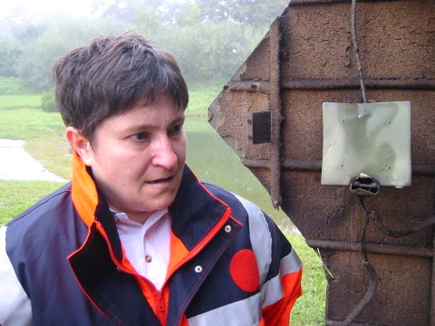
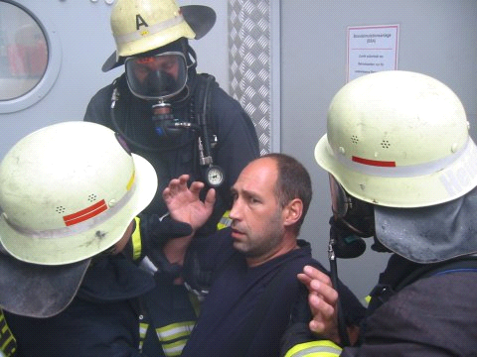
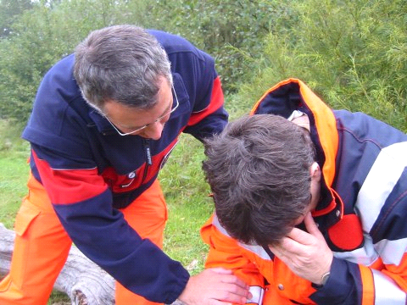
Verhalten bei Gefahr durch Angstreaktionen
Auswirkungen bei Angstreaktionen
Rettung einer Person aus einer
Rettung einer Person aus einer
Angstreaktion beim Anblick einer
Angstreaktion beim Anblick einer
brennenden Wohnung
brennenden Wohnung
Schadenslage
Schadenslage
Auswirkungen
Auswirkungen
von Angst
von Angst

Slide 17
Verhalten bei Gefahr durch Angstreaktionen
Verhalten bei Gefahr einer Angstreaktion:
Personen, die an Fenstern oder auf Balkonen stehen, sofort ansprechen
und auf Antwort warten, bis zur Rettung betreuen.
Offen vorgefundene Dachflächenfenster kontrollieren mit Blick auf
die Dachfläche
Bei Brandeinsatz Räume vollständig, lückenlos kontrollieren
Läuft eine beteiligte Person ziellos von der Unfallstelle weg, muss
diese „eingefangen“, angesprochen und betreut werden.
Auf schreiende oder weinende Personen beruhigend einwirken,
bei der Betreuung im Gespräch die vorhandene Situation weder extrem
„herunterspielen“ noch „aufbauschen“.

Slide 18
Ausbreitung
Ausbreitung
Brandausbreitung, Durchzündung, Explosion,
Brandausbreitung, Durchz
ü
ndung,
Abflie
ß
en von kontaminiertem L
ö
schwasser,
Ausbreitung von Rauch und luftgetragenen Schadstoffen
Ausweitung durch Kontaminationsverschleppung,
Abfließen von kontaminiertem Löschwasser
Ausbreitung von Rauch und
luftgetragenen
Schadstoffen,
Auslaufen von Gefahrstoffen und wassergefährdenden Stoffen,
Auslaufen von Gefahrstoffen und
wassergef
ä
hrdenden
Stoffen.
Ausweitung durch Kontaminationsverschleppung.
…bedeuten Gefahr !

Slide 19
Ursachen der Brandausbreitung
Ursachen der Brandausbreitung:
Wärmestrahlung
Wärmeleitung
Wärmeströmung
Funkenflug, Flugfeuer
Durchzündung, Explosion
bauliche Mängel
falsche Löschtaktik

Slide 20
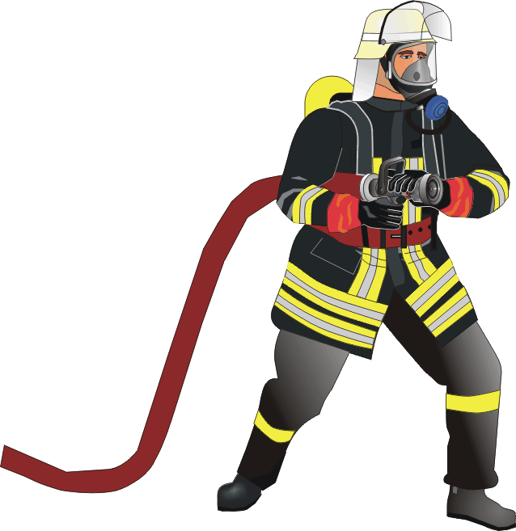

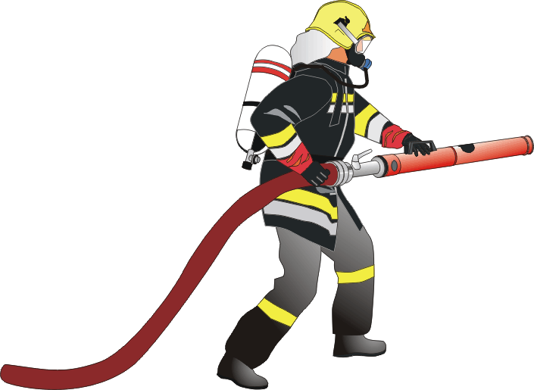
Brandausbreitung Wärmestrahlung verhindern
Brandausbreitung durch Wärmestrahlung verhindern:
Gefährdete Objekte schützen durch:
Kühlen von Oberflächen mit Wasser
(bspw. mit Strahlrohr, Monitore/Werfer, Düsenschlauch),
Abdecken mit Schaum,
Abschirmen mit Wasserschleier in Form von
fein verteiltem Sprühstrahl/Sprühnebel
(Hohlstrahlrohre, Monitore/Werfer mit Hohlstrahldüsen, Düsenschlauch…)

Slide 21
Brandausbreitung Wärmeleitung verhindern
Brandausbreitung durch Wärmeleitung verhindern:
Bauteile aus Metall zuerst kühlen
(Träger, Pfeiler, Pfosten, Rohre, aussteifende Bauteile),
angrenzende Räume kontrollieren
(„darüber → daneben → darunter“)

Slide 22
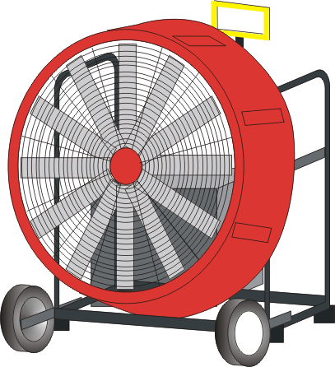
Brandausbreitung Wärmeströmung verhindern
Brandausbreitung durch Wärmeströmung verhindern:
Abluftöffnungen schaffen,
be- bzw. entlüften,
Hohlräume und abgehängte
Decken beachten.

Slide 23
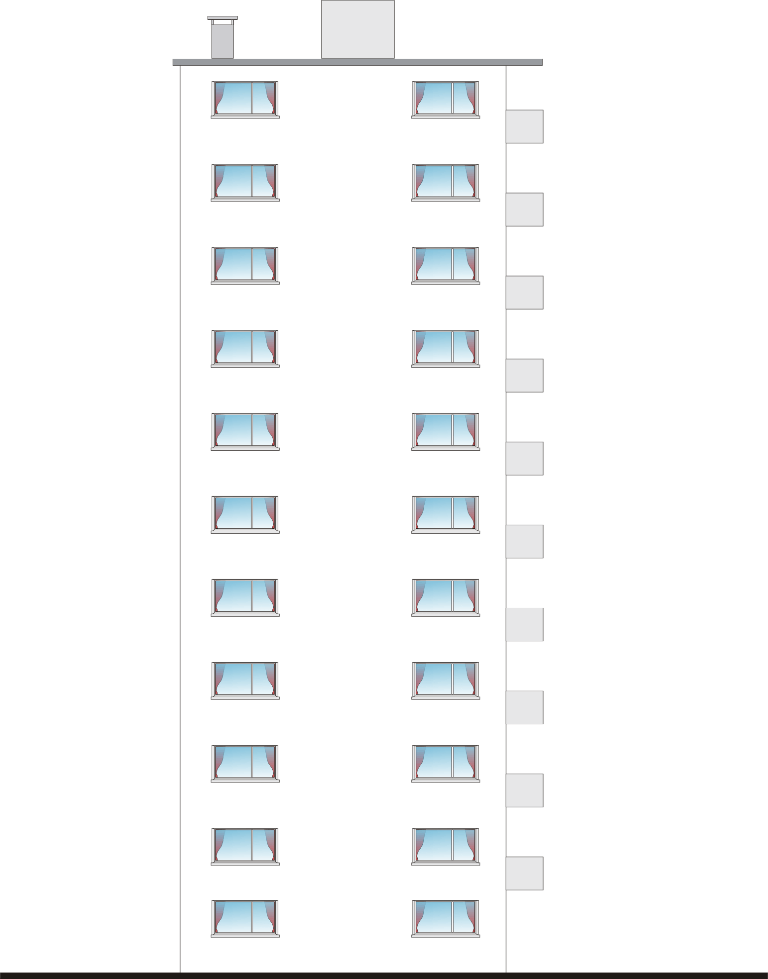
Brandausbreitung durch bauliche Mängel
Brandausbreitung durch bauliche Mängel:
Verwendung leicht brennbarer Baustoffe,
Bauteile mit unzureichender Feuerwiderstandsklasse,
Öffnungen in Brandwänden,
ungesicherte Mauerdurchführungen,
nicht zulässige An- oder Umbaumaßnahmen,
Fehlen von Brandabschnitten,
zu geringe Abstände zwischen Gebäuden.

Slide 24
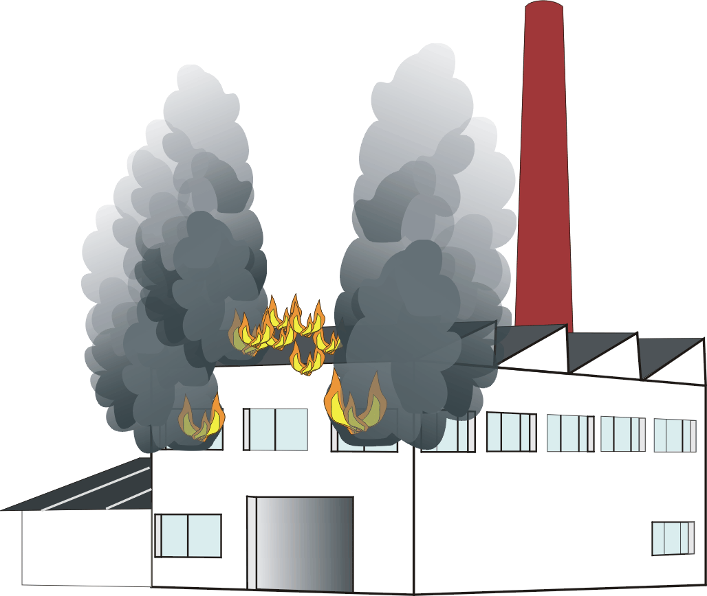
Brandausbreitung durch organis. Mängel
Brandausbreitung durch organisatorische Mängel:
unzulässige Nutzungsänderung,
unzulässige Lagerung von brennbarem Material,
Offenhalten von Rauch- und Feuerschutztüren,
Weiternutzung von defekten Geräten und Anlagen,
abgeschaltete Brandmelde- und Löschanlagen,
mangelnde Reinigung und Wartung.

Slide 25
Löschtaktik
Falsche Löschtaktik:
Kein Wasser
- auf brennendes Öl, Fett, Teer,
- auf brennendes Metall,
- auf Chemikalien, die gefährlich mit Wasser reagieren,
- auf quell- oder saugfähige Stoffe,
- in brennende Kamine,
(- in elektrischen Anlagen).
Sprühstrahl verhindert
- Staubexplosionen,
- zu hohe Wasserschäden.
Rauchgaskühlung nur mit Hohlstrahlrohr

Slide 26
Atomare Strahlung
Atomare Strahlung
Atomare, ionisierende Strahlung:
Teilchen - Strahlung
α − Strahlung
β − Strahlung
Neutronenstrahlung
elektromagnetische Wellenstrahlung
γ − Strahlung
Röntgenstrahlung
…bedeuten atomare Gefahr !

Slide 27

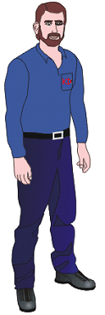
Reichweite in Luft
Reichweite in Luft
cm
α
m
β
km
γ
Abschirmung:
α
dünnes Material z.B.: Papier, Bekleidung
β
dünnes, dichtes Material z.B.: Aluminiumblech
γ
dickes, dichtes Material z.B.: Bleiplatten,
Betonwände schirmen relativ gut ab.

Slide 28
Atomare Strahlung auf den menschlichen Körper
Atomare Strahlung auf den menschlichen Körper
äußere Bestrahlung
Kontamination
Verunreinigung der
Körperoberfläche verhindern !
Inkorporation
Aufnahme in den Körper ausschließen !

Slide 29


Einsatzgrundsätze atomare Gefahren
Einsatzgrundsätze
1/4
1/16
1/625
Abstand halten
2m
4m
25m
Aufenthaltsdauer
begrenzen
Abschirmung nutzen
Abschalten
~

Slide 30
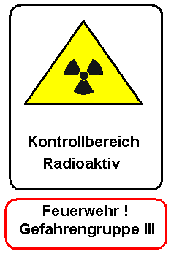
Kennzeichnung von Anlagen / Räumen
Beispiel einer Kennzeichnung von Anlagen und Räumen

Slide 31
E-grundsätze unaufschb. Erstmaßnahmen im A-Einsatz
Einsatzgrundsätze für unaufschiebbare Erstmaßnahmen
im A-Einsatz:
Absperrbereich festlegen - 50m,
Facheinheit alarmieren,
betroffene Personen anweisen, gegen Windrichtung aus dem Gefahren-
bereich zu gehen, Sammelplatz im Absperrbereich,
zur Personenrettung Mindestausrüstung, PSA, PA,
hierbei PSA komplett anlegen,
kein Einsatz bei Wunden, Verletzungen der Haut,
Angriffsweg planen, Deckung ausnutzen, Aufenthaltsdauer so kurz wie
möglich halten, Abstand zum Strahler so groß wie möglich,
nur so viel Einsatzkräfte wie notwendig einsetzen,
eingesetzte Trupps nach der Personenrettung innerhalb des 50 Meter -
Bereichs zum Kontaminationsnachweis sammeln.

Slide 32
Chemische Stoffe
Gefahren durch Chemische Stoffe gehen aus von…
explosiven Stoffen,
gasförmigen Stoffen,
entzündbaren Stoffen,
brandfördernd wirkenden Stoffen,
giftigen und ansteckungsgefährlichen Stoffen,
reizenden und ätzenden Stoffen,
radioaktiven Stoffen
oder verschiedenen gefährlichen Stoffen.
…bewirken auch eine chemische Gefahr !

Slide 33

Gefahrenmerkmale
Gefahrenmerkmale
- explosionsgefährlich ( explosiv )
- brandfördernd
- hochentzündlich
- leichtentzündlich
- entzündlich
- sehr giftig
- giftig
- gesundheitsschädlich
- mindergiftig
- ätzend
- reizend
- sensibilisierend
- krebserzeugend
- fortpflanzungsgefährdend
- erbgutverändert
- umweltgefährlich
- radioaktiv (physikalisch)
Gefahren
durch
chemische
Stoffe

Slide 34



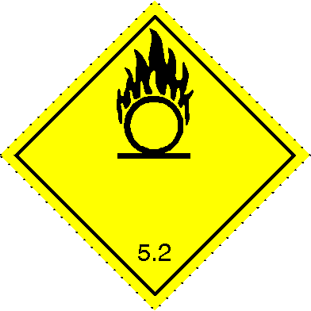





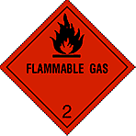


Kennzeichnung von Gefahrstoffen
Kennzeichnung von Gefahrstoffen
X432
1428
3

Slide 35

Beispiel: gasförmige Stoffe
Beispiel: Gefahren durch gasförmige Stoffe
Gefahr eines Druckbehälterzerknalls,
Gefahr der Ausbreitung sowohl von schweren
Gasen als auch von Flüssigkeiten,
Bildung explosionsfähiger Gas-Luftgemische,
Gefahr von Erfrierungen beim Berühren,
Gefahr der Zersetzung von Acetylen.

Slide 36
Beispiel: Gefahren ätzender Stoffe
Beispiel: Gefahren durch ätzende Stoffe
Verätzungsgefahr bei Kontakt,
Bildung ätzender Dämpfe,
entzündbare Dämpfe bei organischen Säuren,
heftige Reaktion mit Wasser möglich, starke Erhitzung,
Zerstörung von Metallen,
Reaktion mit organischen Stoffen möglich, Brandgefahr,
Wassergefährdung,
Störung der biologischen Klärstufe möglich,
Ausbreitung durch kontaminiertes Löschwasser,
Gefährlichkeit steigt meist mit der Konzentration.

Slide 37
Unaufsch. Erstmaßnahmen – GAMS-Regel
Unaufschiebbare Erstmaßnahmen / GAMS - Regel
G
Gefahr erkennen!
A
Absichern / Absperren!
M
Menschenrettung!
(unter Eigenschutz bei vertretbarem Risiko)
S
Spezialkräfte anfordern!

Slide 38
Erkrankung - Verletzung
Erkrankung / Verletzung
Verletzungen durch:
Rutschen, Stolpern, Umknicken
Stechen, Schneiden
Abstürzen, Einbrechen
Ertrinken
Verbrennen, Verbrühen
Unterkühlen
Infektion und Ansteckung
…bedeuten Gefahr !

Slide 39
Gefahren ansteck. biologische Arbeitsstoffe
Erkrankungsgefahr durch ansteckungsgefährliche
und biologische Arbeitsstoffe:
Eine Kontamination ist vor Ort nicht sicher auszuschließen.
Von Mikroorganismen produzierte Stoffe können giftig, allergie-
oder fieberauslösend sein.
Bestimmte Viren und Stoffwechselprodukte von Schimmelpilzen
können Krebs auslösen.
Gentechnisch veränderte Eigenschaften können bei hohen
Konzentrationen auf andere Organismen übertragen werden.
Beispiele für mögliche Ansteckungsgefahren
- Verletzung im Einsatz,
- Rettung von Menschen,
- Berührung mit Abfällen …

Slide 40
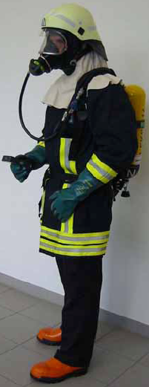
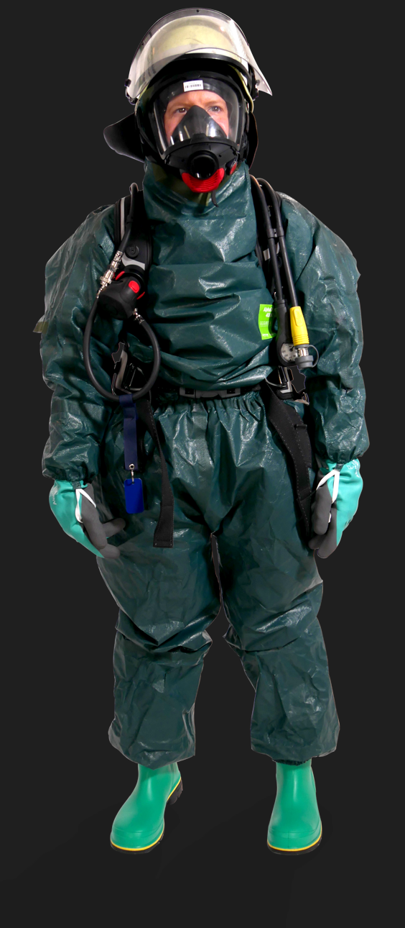
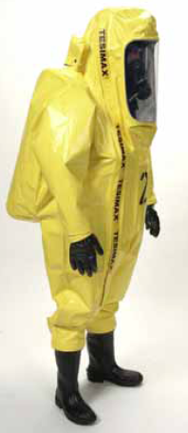
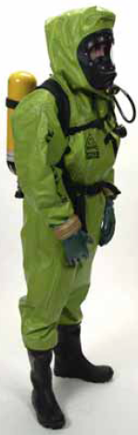
Körperschutzformen
Körperschutzformen
1
2
3
Eignung:
A B C
A B C
A B C

Slide 41
Einsatzgrundsätze B-Einsatz
Einsatzgrundsätze B-Einsatz:
Kontamination auf Mindestmaß beschränken,
Kontaminationsverschleppung unbedingt vermeiden,
Inkorporation bzw. Infizierung ausschließen,
Türen und Fenster nach Betreten oder Kontrolle eines Raumes
(Bsp. Labor) sofort wieder schließen,
geschlossene Behälter, Verpackungen, Schränke mit unbekanntem Inhalt
oder biologischen Arbeitsstoffen nicht öffnen,
Einsatzstellen, die über Schleusen zugänglich sind, nur über diese betreten
und wieder verlassen,
zur Brandbekämpfung und Hilfeleistung Schleusen nicht durch verlegte
Schläuche etc. außer Funktion setzen,
Feuerlöscher, ggf. Wandhydranten, fahrbare Löschgeräte (z.B. PG 50),
je nach Lage bevorzugt verwenden.

Slide 42
Forstsetzung Einsatzgrundsätze B-Einsatz
Fortsetzung Einsatzgrundsätze B-Einsatz:
Wasser als Löschmittel ist aufgrund der Ausbreitungsgefahr grund-
sätzlich nur bedingt geeignet und im Einsatzfall sparsam zu verwenden!
Das Eindringen von kontaminiertem Löschwasser in das Grund- und
Oberflächenwasser sowie die Kanalisation bzw. ins Erdreich verhindern!
Bei Einsätzen in Verbindung mit B-Gefahrstoffen grundsätzlich eine
Löschwasserrückhaltung durchführen!

Slide 43
Allgemeine Einsatzstellenhygiene
Allgemeine Einsatzstellenhygiene
Verhaltensregeln und Maßnahmen, die eine Inkorporation und unnötige
Kontamination verhindern sollen:
Kontaminationsvermeidung im Einsatz,
strikte Schwarz-Weiß-Trennung im Einsatz,
Rauch-, Ess- und Trinkverbot ohne vorherige Reinigung,
Ablegen und getrennte Lagerung der Schutzkleidung,
Grobdekontamination der Stiefel,
Reinigung und Desinfektion der Hände nach dem Einsatz,
Duschen nach dem Einsatz, spätestens im Feuerwehrgerätehaus,
Wechselkleidung bereitstellen und
Schwarz-Weiß-Trennung auch im Feuerwehrgerätehaus.

Slide 44
Explosion durch
Explosion durch
Rauchgasansammlung
Gasaustritt
brennbare Dämpfe und Aerosole
Druckgefäßzerknalle
aufgewirbelter Staub
Pyrotechnik, Sprengstoffe
…bedeuten Explosionsgefahr !

Slide 45
Reaktionsgeschwindigkeit
Reaktionsgeschwindigkeit
km/s
Detonation
äußerst heftiger Knall, Druckanstieg 10 bis 20 000 bar
m/s
Explosion
heftiger Knall, Druckanstieg 1 bis 10 bar
cm/s
Verpuffung
geringe Geräuschentwicklung, Druckanstieg < 1 bar

Slide 46
Steigerung der Explosionsgefahren
Steigerung der Explosionsgefahr
niedriger Flammpunkt
erhöhen
die
Ex - Gefahr
hoher Dampfdruck
niedrige Zündtemperatur / hohe Umgebungstemperatur
weite Zündgrenzen (UEG, OEG)
hohe Sauerstoffkonzentration

Slide 47
Verhalten bei Explosionsgefahren
Verhalten bei Explosionsgefahren
Explosionsgefahren sind durch umsichtiges Handeln der Einsatzkräfte
zu minimieren:
Keine privaten Mobiltelefone, Funkmeldeempfänger im Gefahrenbereich,
nur ex-geschützte Handsprechfunkgeräte und Beleuchtungskörper benutzen,
kein funkenreißendes Werkzeug benutzen, nur zugelassene ex-geschützte
Einsatzmittel verwenden,
statische Aufladung verhindern, Einsatzmittel erden, Feuerwehrstiefel tragen,
Gasaustritt ohne Brandgeschehen möglichst unterbrechen,
Dampfbildung verringern durch Abdichten bzw. Schließen der Leckage,
Abdecken der Flüssigkeit,
Eintritt in tiefer gelegene Bereiche verhindern, Niederschlagen, Lenken,
Abdichten.

Slide 48
Forstsetz.Verhalten bei Explosionsgefahren
Fortsetzung Verhalten bei Explosionsgefahren
Zusätzlich in Gebäuden:
Nicht klingeln, kein Licht, kein Telefon, keine elektrischen Geräte,
kein offenes Feuer,
keine dort vorhandenen Geräte und Werkzeuge benutzen,
Fenster öffnen!

Slide 49
Schutzmaßnahmen bei Azetylenzersetzung
Schutzmaßnahmen der Feuerwehr bei Acetylenzersetzung:
Arbeiten in ausreichendem Abstand und unter Nutzung von
Deckungsmöglichkeiten,
Zahl der Einsatzkräfte im Gefahrenbereich gering halten,
betroffene und anliegende Gebäude räumen,
Freiflächen im Umkreis von 300 Metern räumen,
Verhaltenanweisungen für Personen in weiter entfernten Gebäuden
geben.

Slide 50

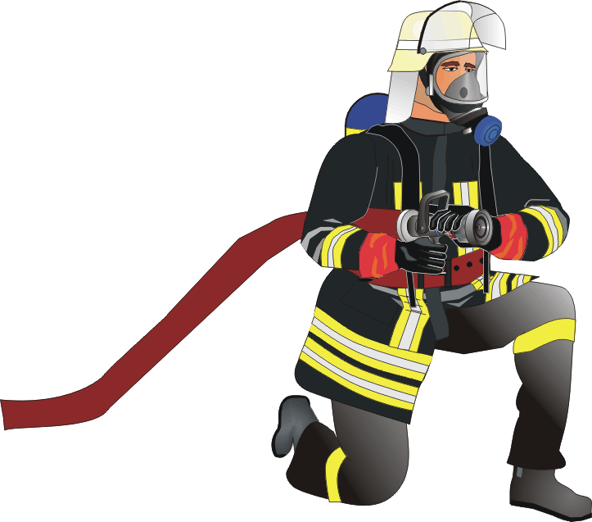
Erstmaßnahmen zur Schadensbekämpfung
Erstmaßnahmen zur Schadensbekämpfung:
Umgebungsbrand löschen,
kühlen des Acetylenflasche aus der
Deckung,
Temperaturkontrolle ggf. weiter kühlen,
in Gebäuden Fenster und Türen öffnen (Druckentlastung),
bei unverbrannt ausströmenden Acetylen Zündquellen vermeiden,
lüften.

Slide 51

Ventil schließen?
Ventil schließen ?
Nicht beim Zerfallsbrand (Ruß tritt aus).
Nicht, wenn die Flasche erwärmt ist.
Nicht bei starker Wärmebeaufschlagung.
Nur, wenn reines Gas ausströmt!
Nur, wenn die Flasche nicht erwärmt ist!
Nur, wenn keine Wärmebeaufschlagung stattgefunden hat.

Slide 52
Anzeichen für eine Acetylenzersetzung
Anzeichen für eine Acetylenzersetzung:
Erwärmung des Flaschenmantels meist zonenartig,
insbesondere am Flaschenkopf,
Austritt rußhaltiger Gase,
abnormer Geruch der austretenden Gase,
Zerfallsbrand mit starker Rußfahne.

Slide 53
Akutes Risiko für Flaschenzerknall
Akutes Risiko für Flaschenzerknall:
Rascher Temperaturanstieg auch punktuell am
Flaschenmantel,
Änderung des Ausströmgeräusches.
Ist der kritische Punkt der Zersetzung überschritten, so lässt
sich der Flaschenzerknall nicht mehr aufhalten!
Sofort Rückzug antreten!
Deckung aufsuchen!

Slide 54
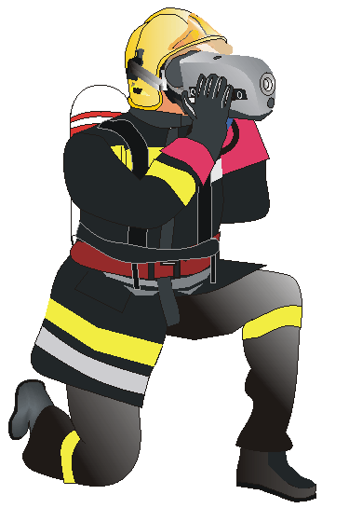

Erwärmung aus der Deckung kontrollieren
Erwärmung aus der Deckung kontrollieren:
Verdampfen des aufgebrachten Wassers,
Zersetzung des Farbanstrichs,
Infrarotkamera oder Fernthermometer,
fühlen mit der Hand nach Kühlmaßnahme zur Endkontrolle.
Nur Flaschen, die > 10 Minuten an allen Stellen des
Flaschenmantels handwarm bleiben, gelten als transportfähig!

Slide 55
Folgemaßnahmen
Folgemaßnahmen:
Einzelflaschen kühlen bis Transportfähigkeit,
Flaschenbündel mind. 24 Stunden kühlen,
Flasche aus dem Gebäude bzw. an einen sicheren Ort bringen, wenn
diese transportfähig ist,
Flasche im Wasserbad weitere 24 Stunden kühlen, Bereich absperren,
Flasche kennzeichnen,
Flasche dem Hersteller bzw. Lieferanten bzw. Eigentümer übergeben.

Slide 56
Zusammenfassung
Zusammenfassung:
Wärmebeaufschlagte Acetylenflaschen sind unberechenbar!
Sicherheitsmaßnahmen beachten (Abstand, Deckung,
Umgebung räumen),
massive Kühlung Temperaturkontrolle,
nur transportfähige Flaschen bewegen!
Nachkühlung mind. 24 Stunden,
Besondere Maßnahmen beachten (Manipulation am Ventil,
Flaschenbündel).

Slide 57
Elektrizität
Gefahr durch Elektrizität entsteht durch
Berührungsspannung
Spannungstrichter
Wasser- und Schaumabgabe
Kriechströme
statische Aufladung
…bedeuten Gefahr durch Elektrizität !

Slide 58
Wirkung des Stromes auf den Mensch
Wirkung des elektrischen Stromes auf den menschlichen Körper
Stromstärke
Gleichstrom
<=80mA
80mA bis 3 A
>3A
Wechselstrom
<=25mA
25 bis 80 mA
>80mA
Wirkung auf den menschlichen Körper
Muskelkrämpfe
Herzkammerflimmern
Tod durch Kammerflimmern

Slide 59
Mindestabstände bei Annäherung von Einsatzkräften
Mindestabstände bei Annäherung von Einsatzkräften
Spannung
Sicherheitsabstand
bis 1000 V 1kV
1 Meter
1 kV - 110 kV
3 Meter
110 kV - 220 kV
4 Meter
220 kV - 380 kV
5 Meter
Bei Anlagen der Bahn
15 kV
3 Meter

Slide 60
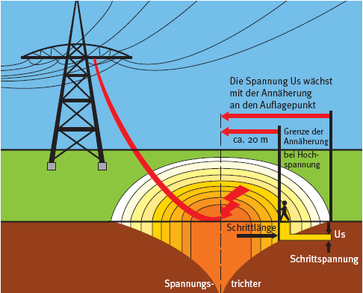
Spannungstrichter
Spannungstrichter
Bildquelle: GUV-I 8651 Sicherheit im Feuerwehrdienst

Slide 61
Sicherheitsabstände beim Strahlrohreinsatz
Faustregel: Sicherheitsabstände beim Strahlrohreinsatz
Sprüh-
strahl
Voll-
strahl
Bis 1000 Volt
1 Meter
5 Meter
Über 1000 Volt
5 Meter
10 Meter
Achtung!
Die Abstände gelten nur für Strahlrohre bis 12 mm Düsenweite
(Durchfluss 200 l/min – vgl. CM-Strahlrohr ohne Mundstück)
bei einem Strahlrohrdruck von 5 bar !

Slide 62
Verhalten/Schutz vor Gefahren d.Elektrizität
Richtiges Verhalten zum Schutz vor Gefahren durch Elektrizität:
Gewissenhafte Abschaltung von Sicherungen, Leitungen, Anlagen, ggf.
Posten aufstellen,
Sicherheitsregeln beachten:
- Freischalten,
- gegen Wiedereinschaltung sichern,
- Spannungsfreiheit feststellen,
- erden und kurzschließen,
- benachbarte unter Spannung stehende Teile abdecken.
Anlagen, freiliegende Leiter, Kabel und metallische Teile, die noch unter
Spannung stehen könnten, nicht berühren, Sicherheitsabstände einhalten,
bei Annäherung und Strahlrohreinsatz,
bei unbekannter Spannung immer max. Sicherheitsabstand wählen,
in Hochspannungsanlagen erst nach Freischaltung und Erdung arbeiten.

Slide 63
Fotsetzung/Schutz vor Gef. der Elektrizität
Richtiges Verhalten zum Schutz vor Gefahren durch Elektrizität:
Beim Aufstellen von tragbaren Leitern (und Hubrettungsfahrzeugen) auf
Stromleitungen achten,
elektrische Betriebsmittel möglichst über genormte Stromerzeuger der
Feuerwehr betreiben,
beim Anschluss an Fremdinstallationen Personenschutzschalter einsetzen,
Leitungen von Kabeltrommeln bei Benutzung immer ganz abwickeln,
max. Gesamtleitungslänge der am Stromerzeugeraggregat ange-
schlossenen Leitungen beträgt 100 m bei 2,5 mm² Leitungsquerschnitt.

Slide 64
Einsturz
Einsturz
Explosion
Erschütterung
Hochwasser
Untergrabung, Unterspülung
Brandeinwirkung
Überlastung
mangelhafte Baustoffe, Bauteile und Ausführung
…bedeuten Einsturzgefahr !

Slide 65
Verhalten von Baustoffen im Brandfall
Verhalten von Baustoffen im Brandfall
Baustoff
kritische
Temperatur
Wirkung bei Temperatur
Wahrnehmbarkeit
Stahl 500⁰ C Festigkeitsverlust, kaum bzw. leichte Verwindung
Längenausdehnung bei offenen Profilen
Holz 350⁰ C knirschende Geräusche,
- Bruch bei Knotenpunkte beachten,
500⁰ C Querschnittsverringerung lange Brandeinwirkung bis zum
Bruch je nach Brandintensität
Stahlbeton 600⁰ C Beton zerbröselt Abplatzungen zu erkennen
Festigkeitsverlust Stahl Vorsicht bei freilieg. Bewährung
Spannbeton 350⁰ C Verlust der Vorspannung Keine Anzeichen zu erkennen
oft ist der Unterschied zwischen
Stahlbeton und Spannbeton
nicht zu erkennen

Slide 66
Taktische Maßnahmen
Taktische Maßnahmen aus Sicht des Truppführers
Innenangriff:
Ist ein Vorgehen, bei dem die Löschkräfte in das Innere eines Gebäudes
oder Raumes eindringen, um die Löschmittel gezielt einsetzen zu können.
Außenangriff:
Ist ein Vorgehen, bei dem die Löschmittel von außen in das Innere eines
Gebäudes oder Raumes eingebracht werden.
Abriegeln / Nachbarschaftsschutz:
Ist ein Vorgehen mit dem Ziel, die Brandausbreitung in bestimmter Richtung
zu unterbinden bzw. Löschmittel gezielt zum Schutz der Nachbarschaft eines
Brandobjektes einzusetzen.
Brandschneise:
Ist ein von brennbaren Stoffen freier und freigemachter Streifen, an dem eine
Brandausbreitung verhindert werden soll (bspw. Feuerbrücken zwischen
Gebäuden entfernen, „Wundstreifen“ zur Waldbrandbekämpfung anlegen).

Slide 67
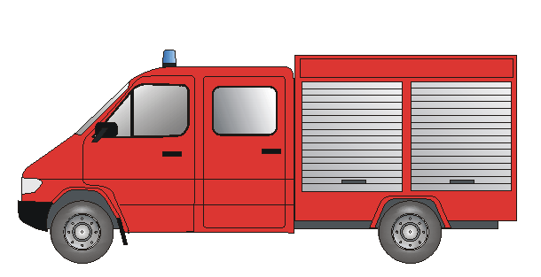
Grundregeln der Löschtaktik / Verhalten
Grundregeln der Löschtaktik und Verhalten an Einsatzstellen
in Verantwortung des Truppführers:
Absitzen erst nach Weisung des GF,
PSA komplett und korrekt anlegen,
PSA kontrollieren,
Einheit des Trupps sicherstellen,
nicht ohne Befehl und Ausrüstung im Gefahrenbereich aufhalten,
Weisungen befolgen,
bei Rückzugsbefehl sofort aus Gefahrenbereich zurückziehen,
keine vermeidbaren Schäden verursachen.

Slide 68
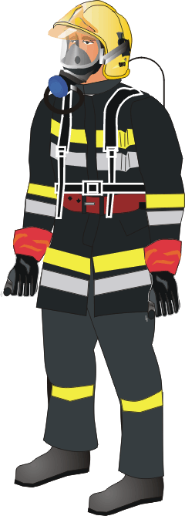
Allgemeine Aufgaben des Truppführers
Allgemeine Aufgaben des Truppführers:
Kontrolle der persönlichen Schutzausrüstung (PSA),
Befehl bzw. Auftrag geistig erfassen und umsetzen,
optische und akustische Wahrnehmungen bewerten,
Erkundung bzw. Lagefeststellung durch Rückmeldungen
ergänzen („Augen des Gruppenführers“),
Angriffsweg innerhalb der Vorgabe festlegen,
Beweglichkeit sicherstellen (Schlauchreserve).

Slide 69
Aufgaben des Truppführers im Innenangriff
Aufgaben des Truppführers im Innenangriff:
Atemschutzgerät kontrollieren,
Funkverbindung sicherstellen,
Abluftöffnungen (nach Vorgabe) schaffen,
Rückmeldungen:
- Lageänderungen (besondere Feststellungen, Gefahren),
- Standort melden (Treppenraum, Stockwerk, Wohnung ...),
- Erreichen des Einsatzzieles oder Vorgehen in Brandraum,
- Suchergebnisse.
Einsatzdauer festlegen (Atemluftreserve),
Löschtaktik dem Truppmann vorgeben,
Rückweg sichern (Schlauch, Leine).

Slide 70
Verhalten des Truppführers bei Erkennen einer Gefahr
Verhalten des Truppführers bei Erkennen einer Gefahr:
Verantwortung des TF,
erkannte Gefahren aufzeigen,
bei Erkennen der Eigengefährdung:
- Trupp tritt geschlossen den Rückweg an,
- sofortige Meldung an den Einheitsführer.
Notfallmeldungen werden wie folgt abgesetzt:
Kennwort: mayday, mayday, mayday
Hilfesuchende Einsatzkraft: hier <Funkrufname>
<Standort>
<Lage>
Gesprächsabschluss: mayday kommen!

